Slide 1
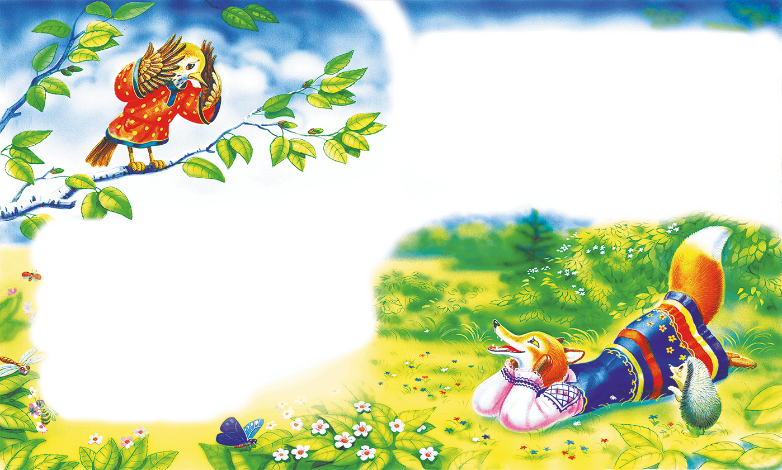
Воспитание нравственных качеств у детей
Маленьких детей, как правило, привлекает мир животных, поэтому им очень нравятся сказки, в которых действуют звери и птицы.
В сказке животные приобретают человеческие черты – думают, действуют, говорят.
По существу, такие образы несут ребёнку знания о мире людей, а не животных.
В этом виде сказок обычно нет отчётливого разделения персонажей на положительных и отрицательных. Каждый из них наделён какой-либо одной чертой, присущей ему особенностью характера, которая и обыгрывается в сюжете.

Slide 2
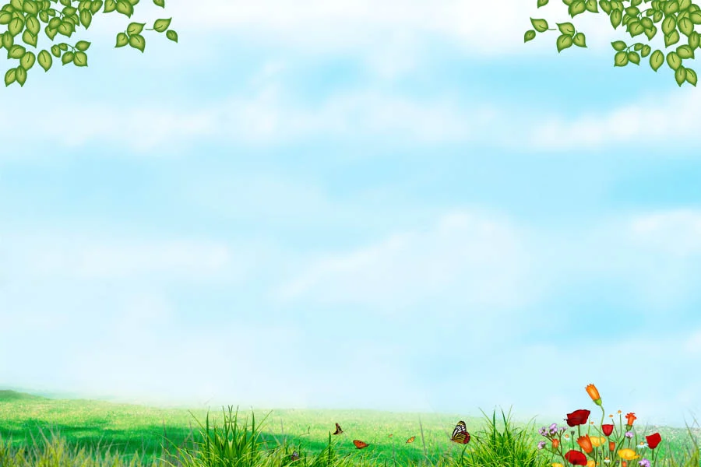
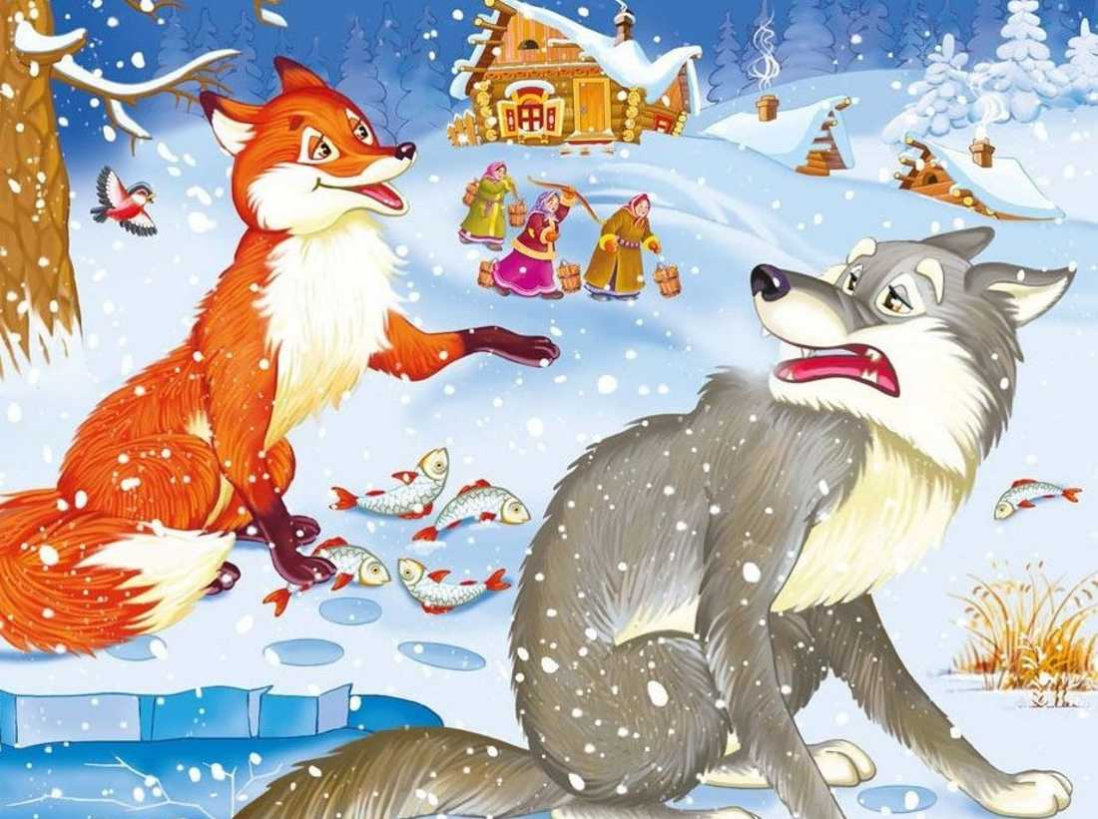
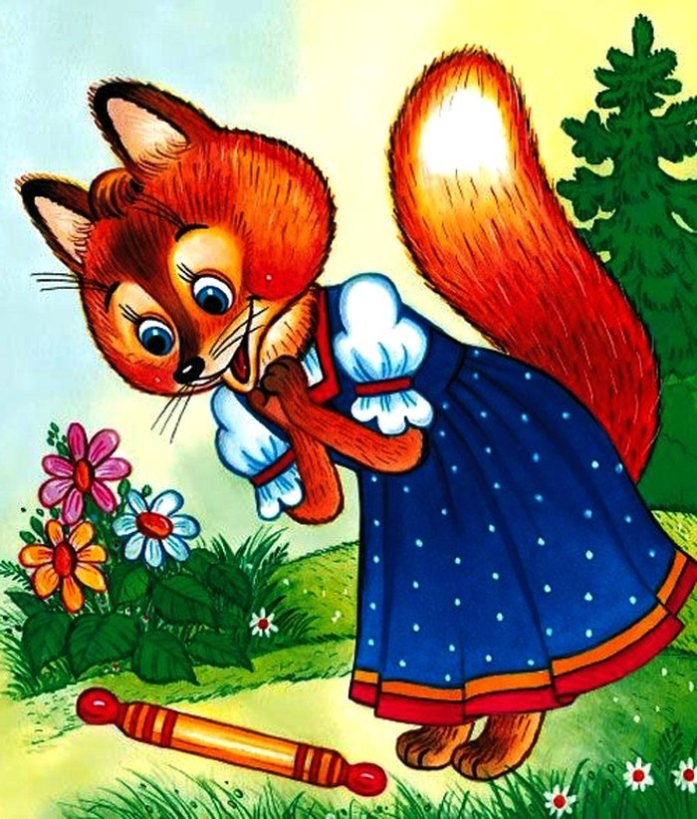
УГАДАЙ СКАЗКИ
Назовите главную героиню этих сказок.
КАКАЯ ОНА?
А человек может быть хитрым?
Лисичка со скалочкой
Колобок
Лиса и Волк

Slide 3
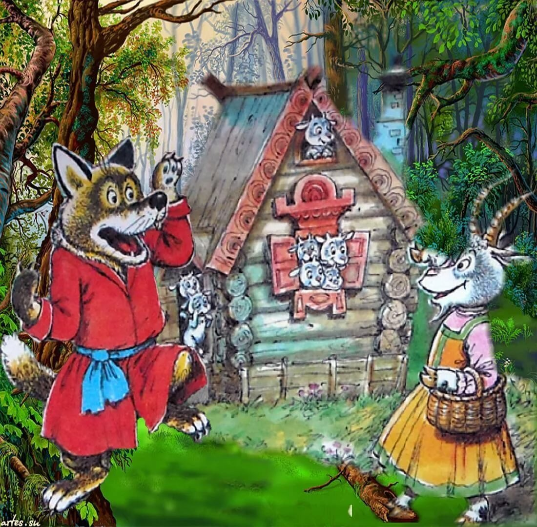
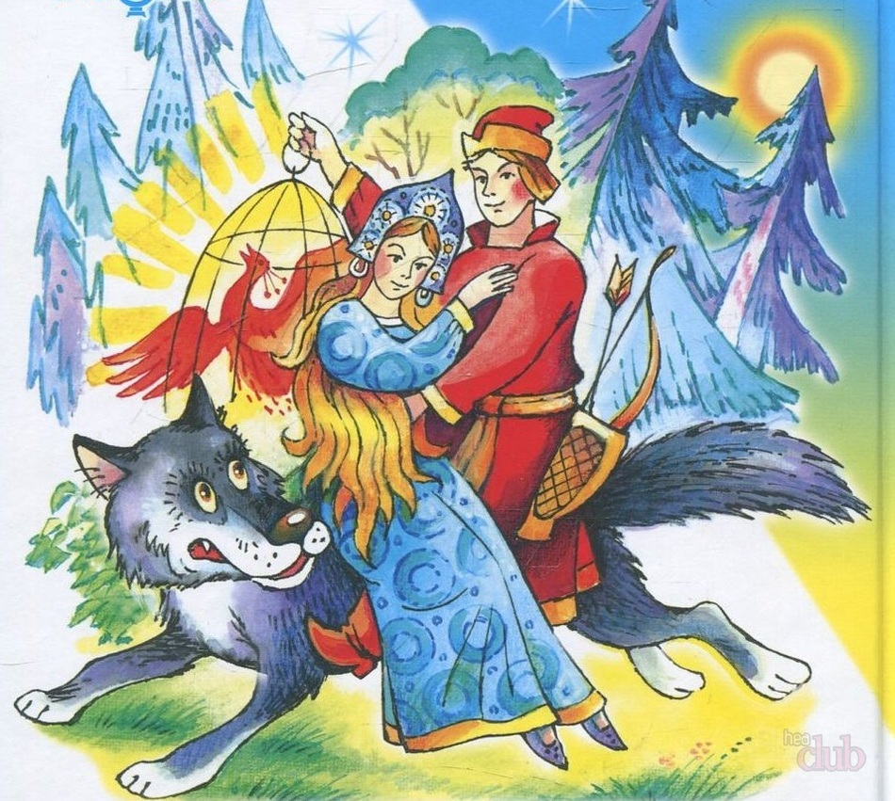
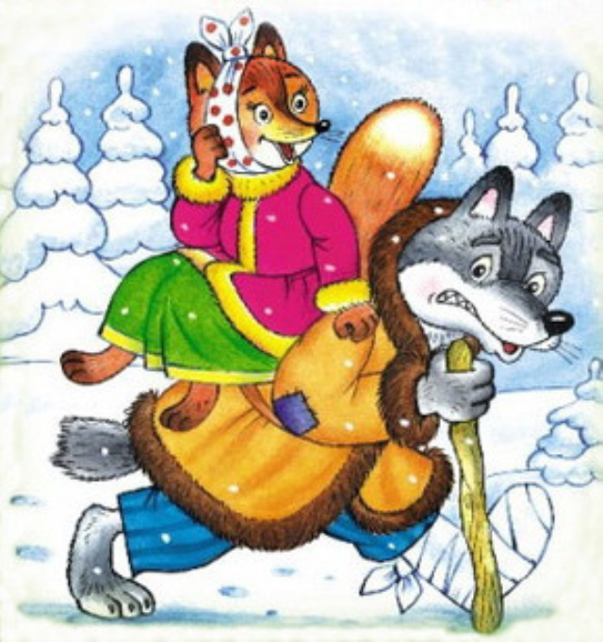
Посмотрите на картинки и скажите, кто главный герой в этих сказках? Какой волк в этих сказках Может ли быть человек таким?
Волк и семеро козлят.
Иван - царевич и серый волк
Лиса и Волк

Slide 4
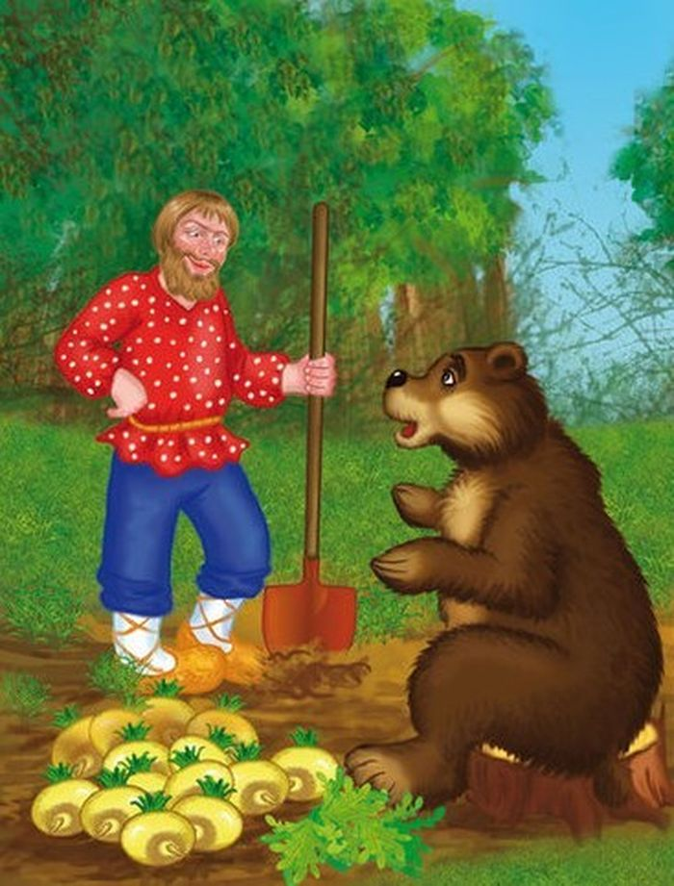
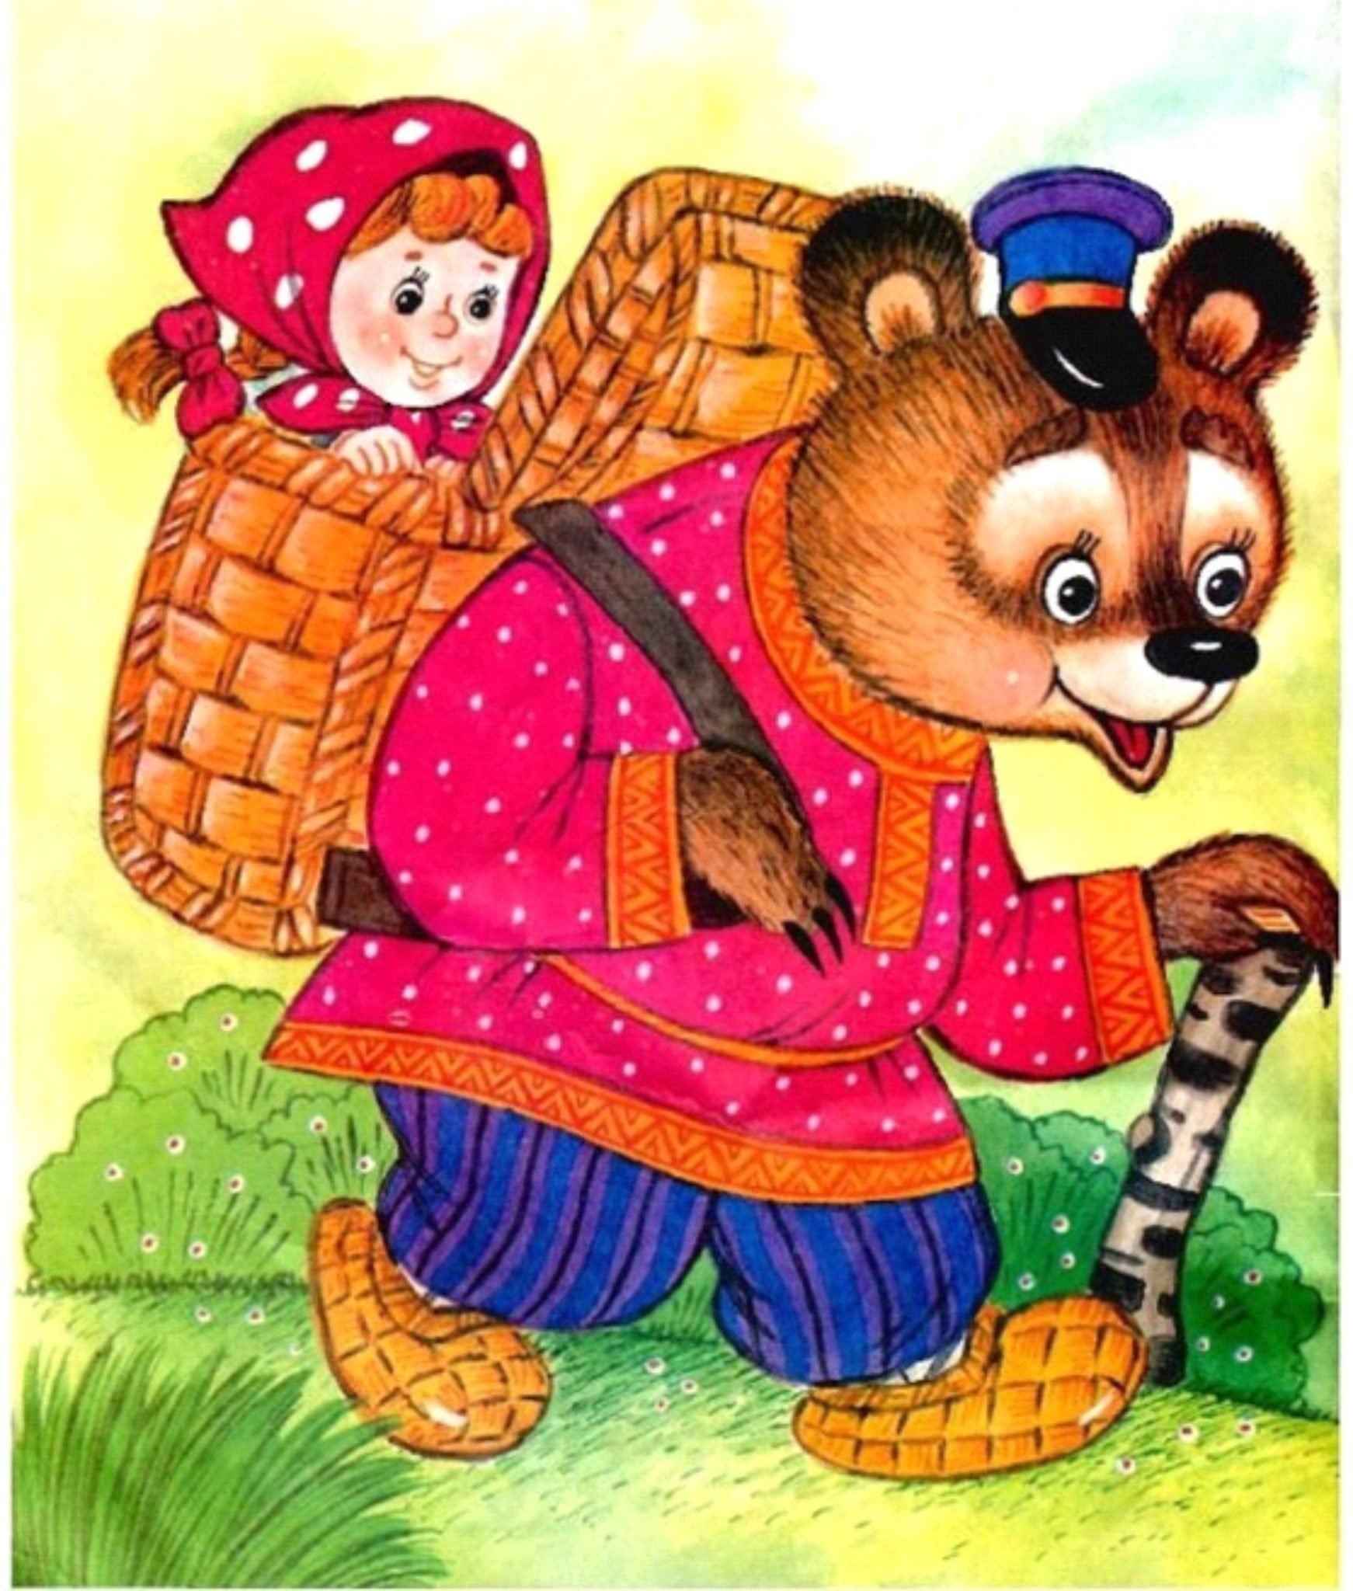
Кто главный герой в этих сказках? Какой он? Может ли быть таким человек? Хорошо или плохо быть таким, как медведь?
Маша и Медведь
Теремок
Мужик и медведь

Slide 5
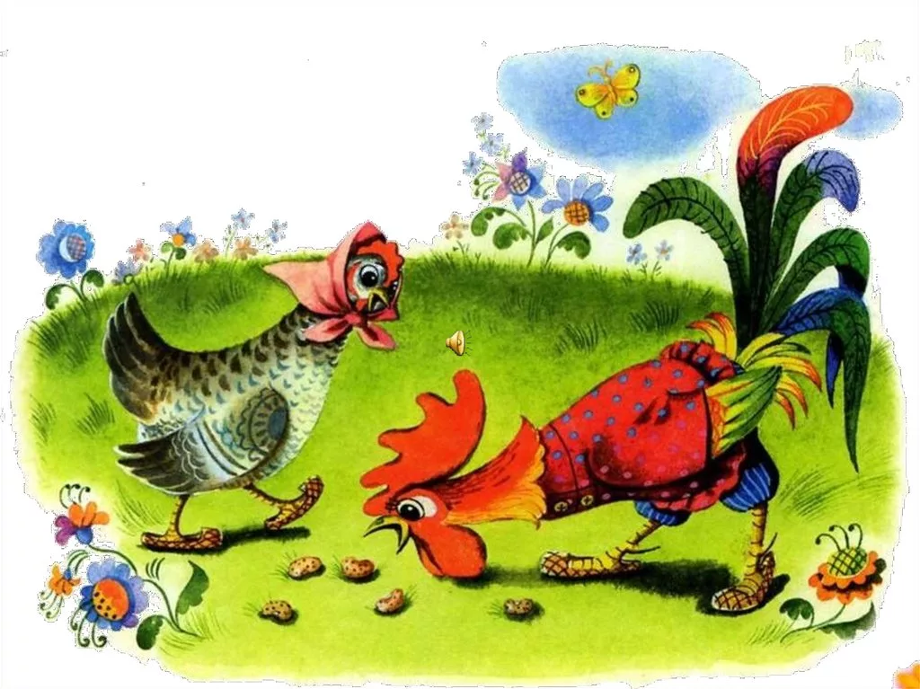
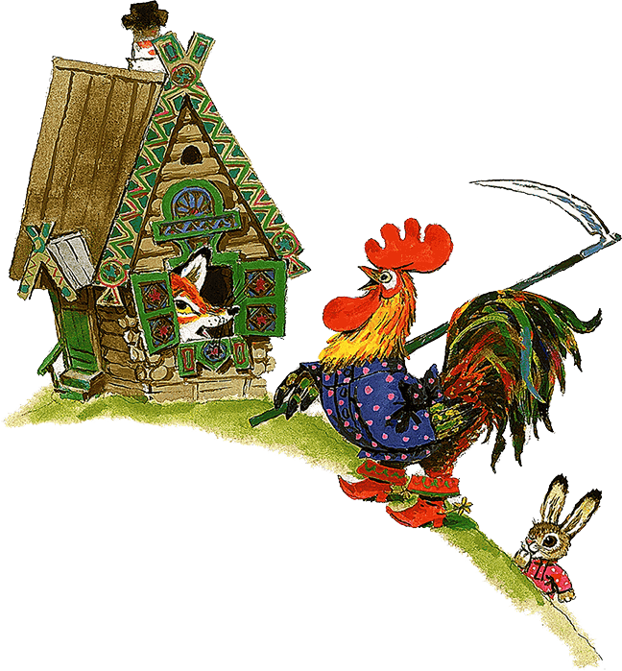
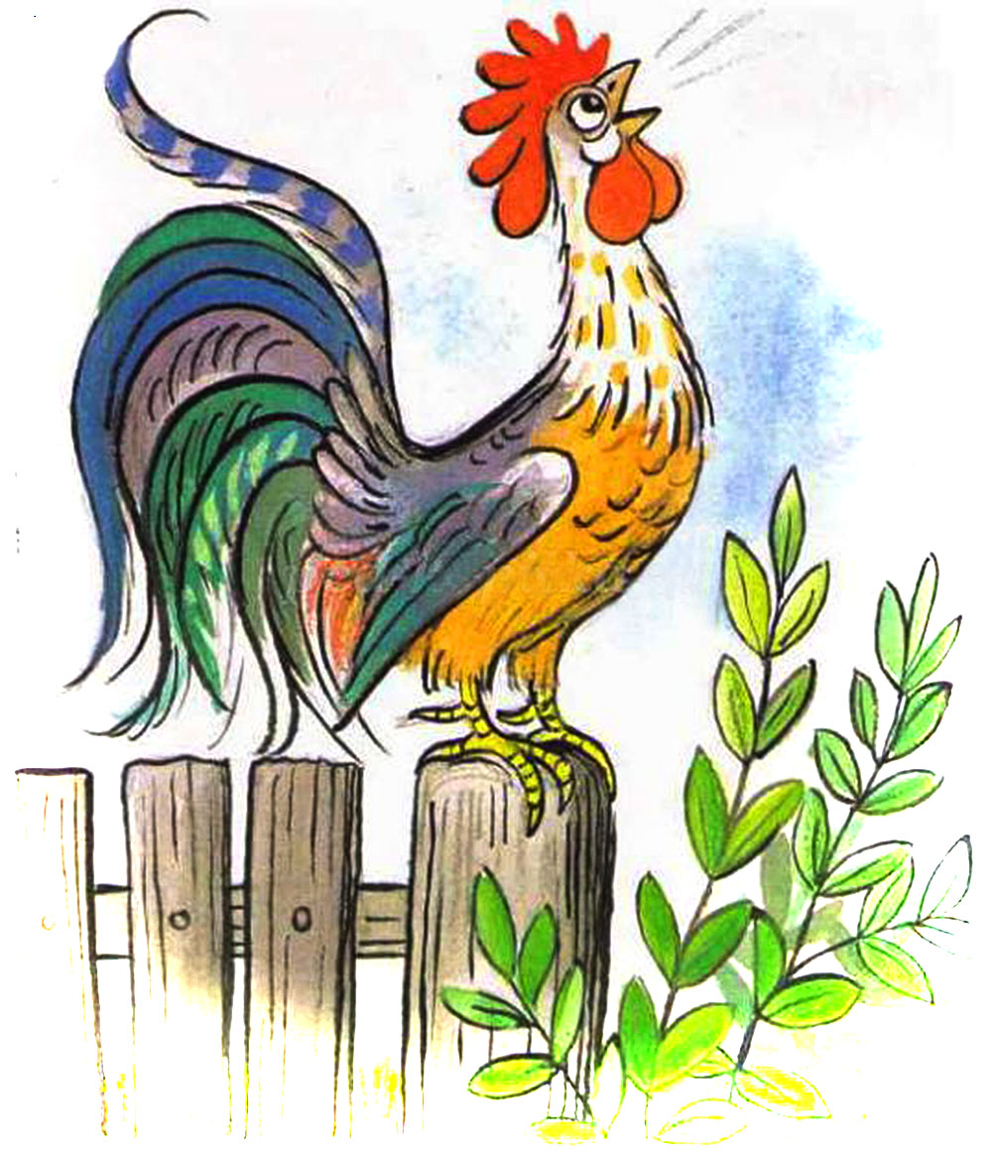
Он выполнил то, чего не смогли сделать звери сильнее его. Он трудолюбив, рассудителен, не оставляет товарища в несчастье. Кто же это? Из какой сказки? Назовите еще сказки, в которых есть петушок.
Бобовое зернышко
Заюшкина избушка
Петушок – золотой
гребешок
Кот, петух и лиса

Slide 6
С ребенком необходимо осмысливать сказки, вместе искать и находить скрытые значения и жизненные уроки. И если с ребенком размышлять над каждой прочитанной сказкой, то знания, зашифрованные в них, будут находиться не в пассиве, а в активе, не в подсознании, а в сознании. Тем самым удастся подготовить ребенка к жизни, сформировать важнейшие ценности.

